Slide 1
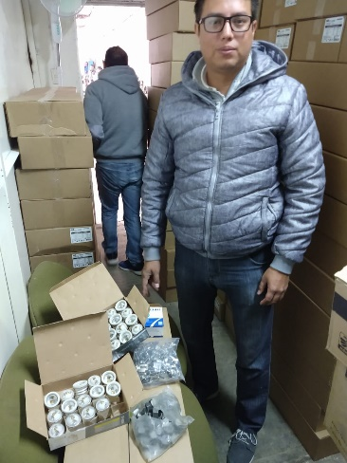
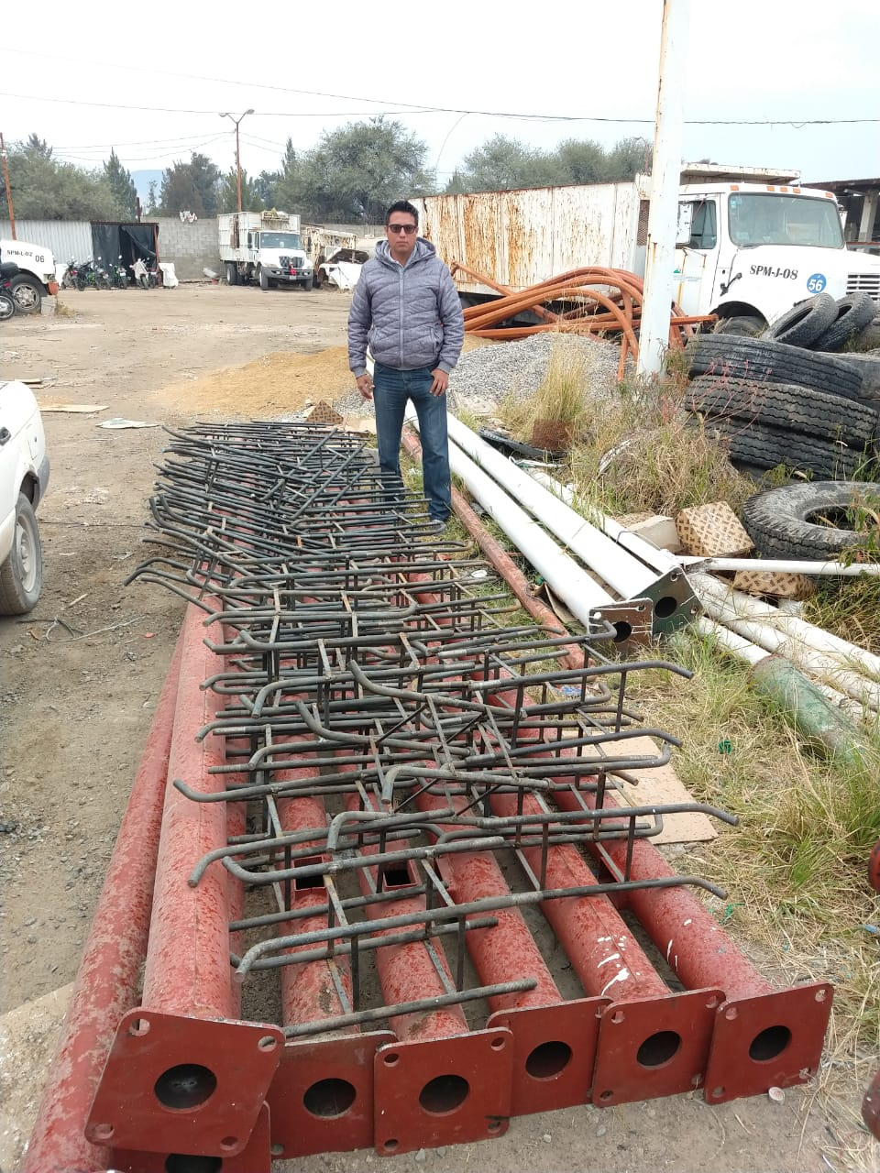
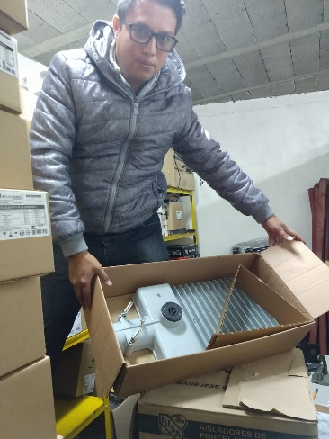
PROGRAMA OBRAS MENORES EJERCICIO 2019
AMPLIACION DE ALUMBRADO PUBLICO

